Slide 1
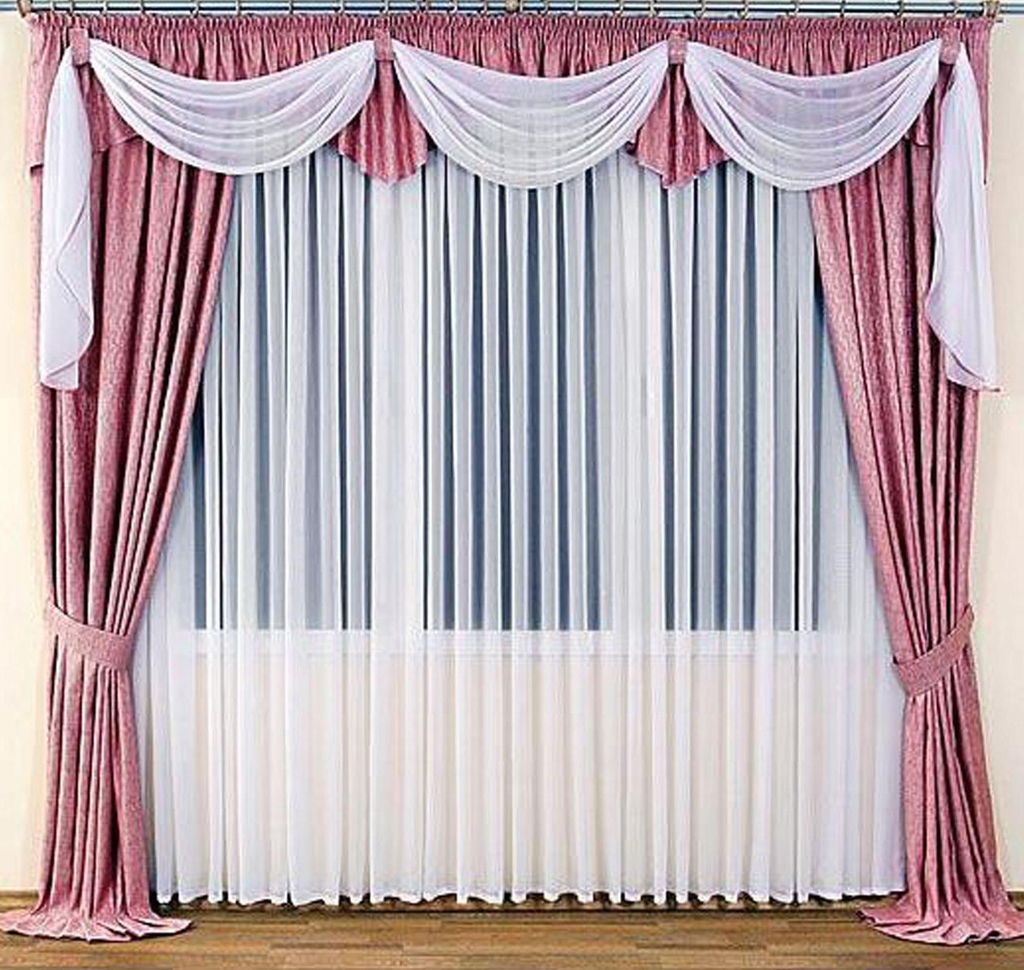
স্বাগতম

Slide 2
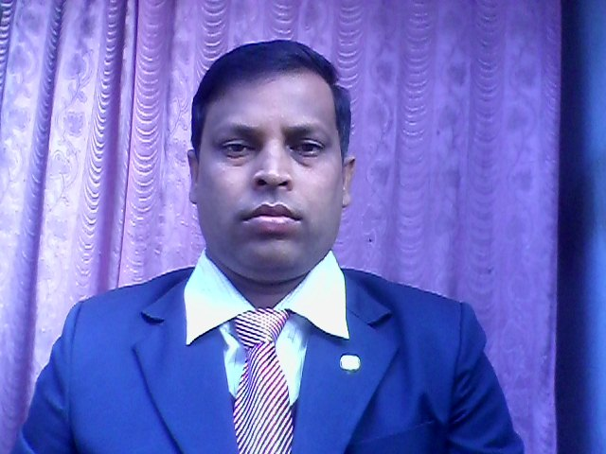
শিক্ষক পরিচিতি
পাঠ পরিচিতি
মোঃমোবারক হোসেন
সহকারী শিক্ষক ( বাংলা )
কোয়ালী পাড়া উচ্চ বিদ্যালয়
বাগমারা – রাজশাহী
Mo: 01712928312
বাংলা প্রথম পত্র
( পদ্য )
9ম শ্রেণি
সময়ঃ ৪৫ মিনিট
তারিখঃ১৪/০১/২০২০ইং

Slide 3
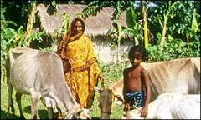
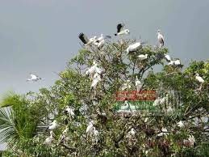
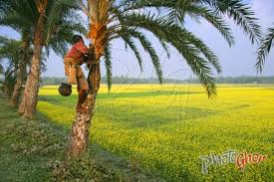
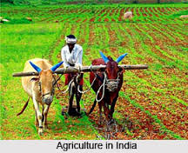
উপরের ছবিগুলো দেখ

Slide 4
যাব আমি তোমার দেশে
জসীম উদ্দীন

Slide 5
কবি পরিচিতি বলতে পারবে।
নতুন শব্দের অর্থ বলতে পারবে।
কবিতাটি শুদ্ধভাবে আবৃত্তি করতে পারবে।
পল্লী প্রকৃতির প্রাকৃতিক সৌন্দর্য বিশ্লেষণ করতে পারবে।
শিখনফল

Slide 6
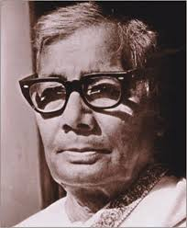
কবি পরিচিতি
তাঁর উল্লেখযোগ্য গাথাকাব্যঃ নকসী কাঁথার মাঠ, সোজন বাদিয়ার ঘাট,
কাব্যগ্রন্থঃ রাখালী, বালুচর, মাটির কান্না, নাটকঃ বেদের মেয়ে
উপন্যাসঃ বোবা কাহিনী ইত্যাদি।
বিশ্বভারতী বিশ্ববিদ্যালয় থেকে তিনি সম্মানসূচক ডি.লিট ডিগ্রি এবং বাংলাদেশ সরকারের একুশে পদক পেয়েছেন।
কর্মজীবনঃ প্রথমে তিনি ঢাকা বিশ্ববিদ্যালয়ে অধ্যাপনা করেন পরে তিনি সরকারের তথ্য ও প্রচার বিভাগে উচ্চপদে যোগ দেন।
তিনি বিশ্ববিদ্যালয়ে পড়ার সময় ‘কবর’ কবিতা লিখে বিশেষভাবে প্রশংসিত হয়েছিলেন।
মৃত্যু: ১৯৭৬ খ্রিষ্টাব্দে ১৩ই মার্চ ঢাকায় তিনি মৃত্যু বরণ করেন।
জন্মঃ ১৯০৩ সালে ফরিদপুর জেলায় তাম্বুলখান গ্রামে।
শিক্ষাজীবনঃ ১৯৩১ সালে কলকাতা বিশ্ববিদ্যালয় থেকে বাংলা ভাষা ও বাংলা সাহিত্যে এম.এ. পাস করেন।

Slide 8
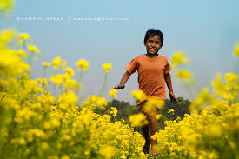
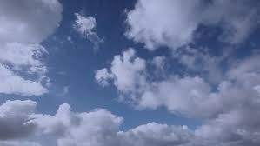
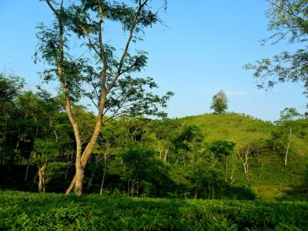
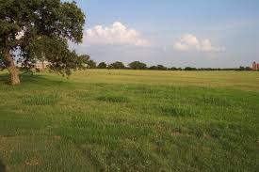
পল্লি-দুলাল,ভাই গো আমার যাব আমি তোমার দেশে,
আকাশ যাহার ধানের শীষে দিক-হারা মাঠ চরণ ঘেঁষে।

Slide 9
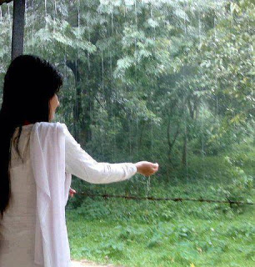
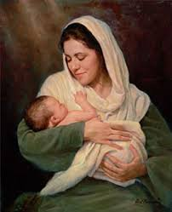
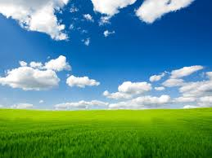
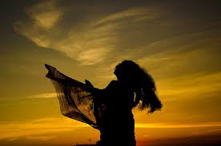
দূর দেশীয়া মেঘ-কনেরা মাথায় লয়ে জলের ঝারি,
দাঁড়ায় যাহার কোলটি ঘেঁষে বিজলী-পেড়ে আঁচল নাড়ি।

Slide 10
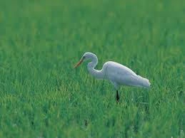
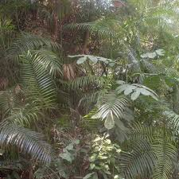
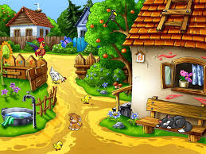
বেতস কেয়ার মাথায় যেথায় ডাহুক ডাকে বনের ছায়ায়,
পল্লি-দুলাল ভাইগো আমার ,যাব আমি যাব সেথায়।

Slide 11
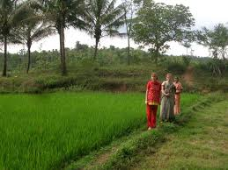
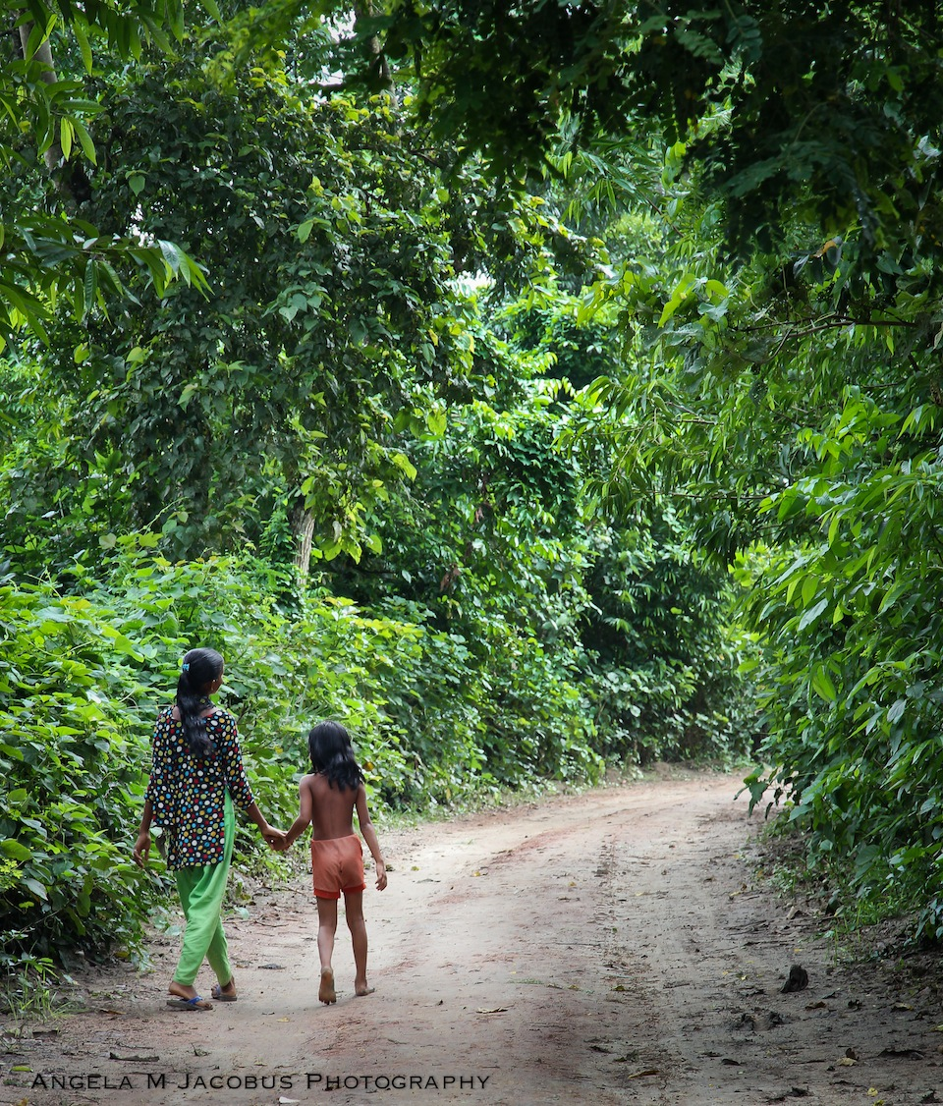
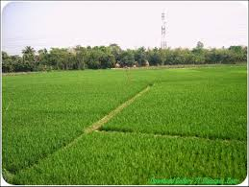
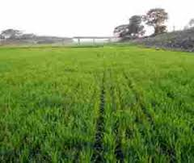
তোমার দেশে যাব আমি,দিঘল বাঁকা পন্থখানি,
ধান কাউনের খেতের ভেতর সরু সূতোর আঁচল টানি।

Slide 12
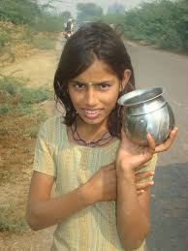
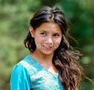
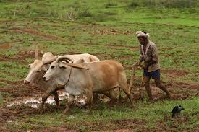
গিয়াছে হে হাবা মেয়ের এলোমাথার সিঁথীর মত,
কোথাও সিধে,কোথায় বাঁকা,গরুর পায়ের রেখায় ক্ষত।

Slide 13
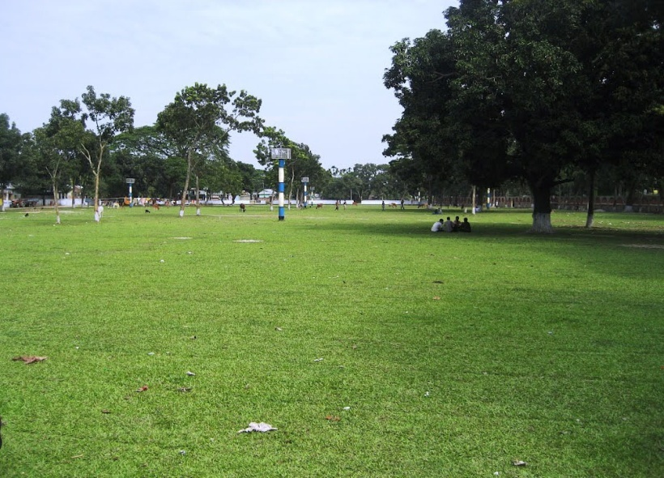
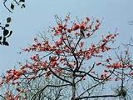
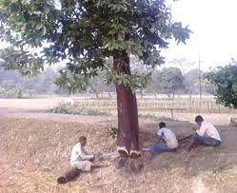
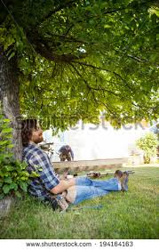
গাজনতলির মাঠ পেরিয়ে,শিমূলতলীর বনের বাঁয়ে,
কোথাও গায়ে রোদ মাখিয়া ,ঘুম-ঘুমায়ে গাছের ছায়ায়।

Slide 14
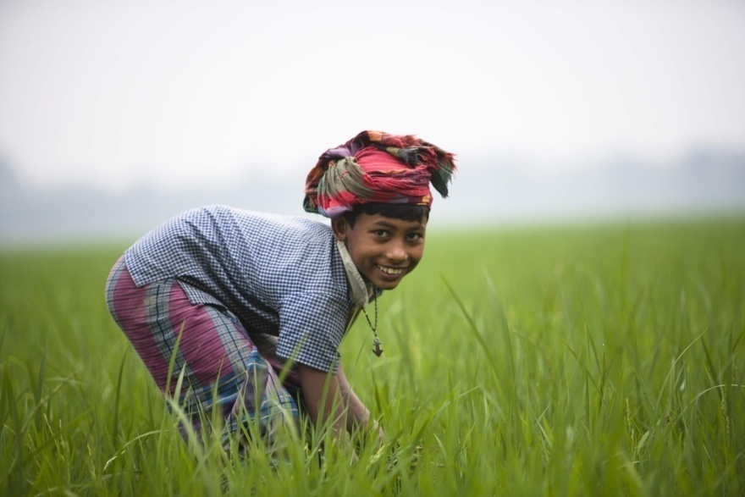
নতুন শব্দ
পল্লি-দুলাল
বেতস বন

Slide 15
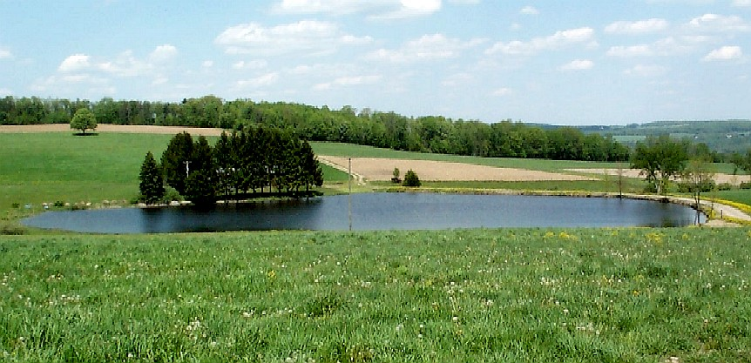
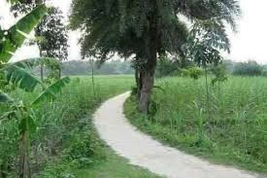
ধল দীঘি
দীঘল

Slide 16
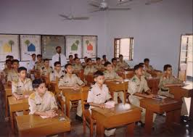
নীরব পাঠ

Slide 17
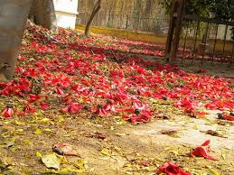
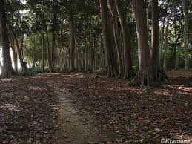
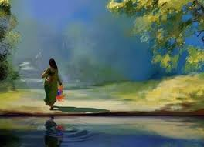
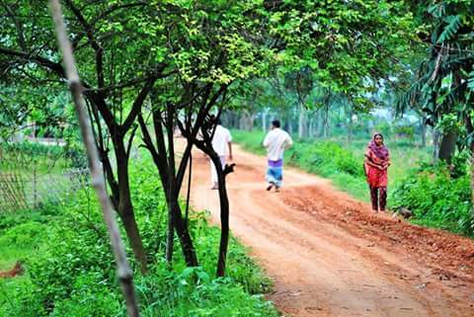
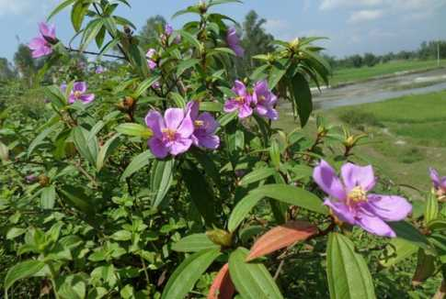
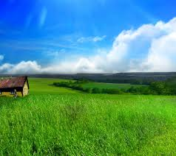
তাহার পরে মুঠি মুঠি ছড়িয়ে কদম-কলি,
কোথাও মেলে বনের পাতা গ্রাম্য মেয়ে যায় যে চলি।
সে পথ দিয়ে যাব আমি পল্লি-দুলাল তোমার দেশে,
নাম না জানা ফুলের সুবাস বাতাসেতে আসবে ভেসে।

Slide 18
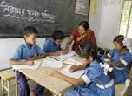
দলীয় কাজ
পল্লি প্রকৃতির প্রাকৃতিক সৌন্দর্য বিশ্লেষণ কর।

Slide 19
মূল্যায়ন
কবি কেন তাঁর দেশে যাবেন?
গ্রাম্য মেয়ে কিভাবে চলে?
মেঘ কণেদের মাথায় কিসের ঝারি?

Slide 20
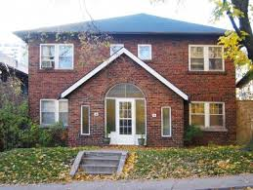
বাড়ির কাজ
‘যাব আমি তোমার দেশে’কবিতায় পল্লি প্রকৃতির যে চিত্র ফুটে ওঠেছে তা নিজের ভাষায় বর্ণনা কর।

Slide 21
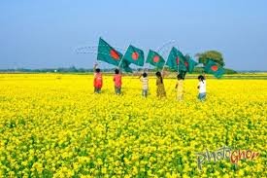
ধন্যবাদ সবাইকে

